Slide 1
微信服务器与开发者服务器通信图示

Slide 2
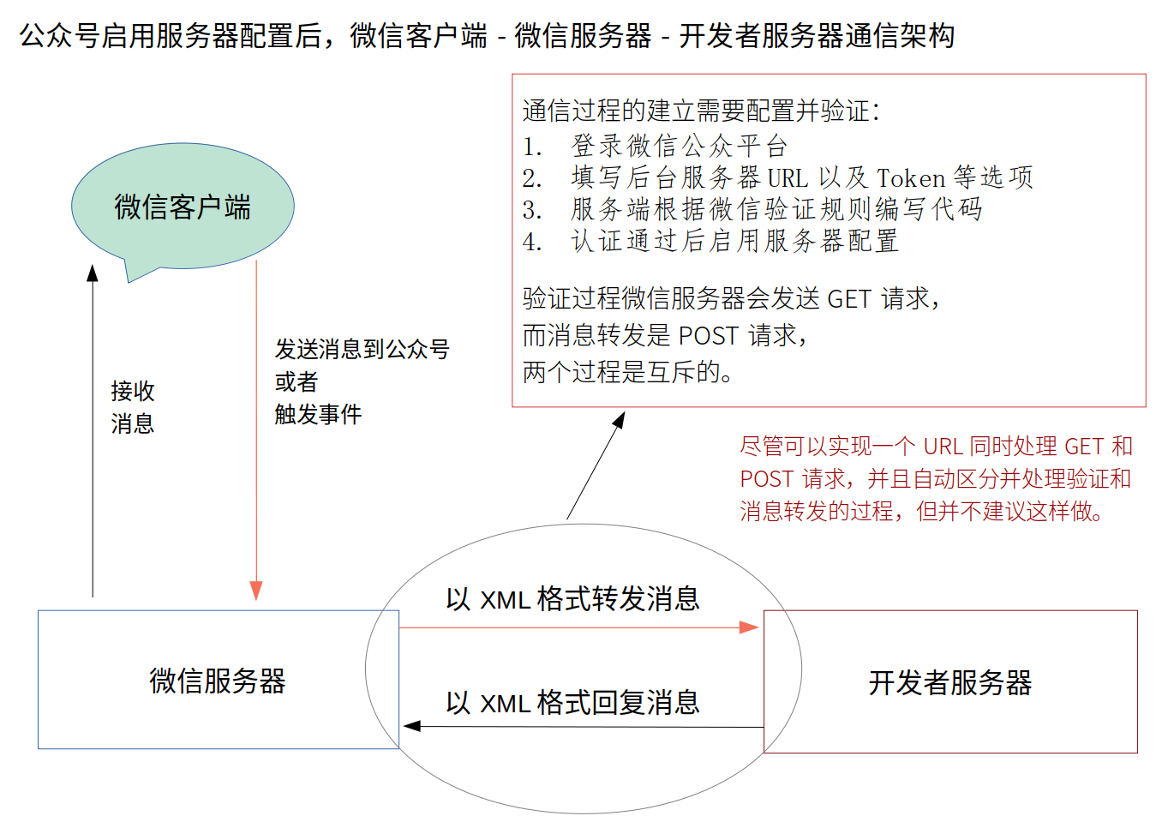

Slide 3
